Slide 1


第六节 用配方法化二次型成标准形
主要内容
配方法
初等变换法

Slide 2
用正交变换化二次型成标准形, 具有保持几
何形状不变的优点.
如果不限于用正交变换, 那么
还可以有多种方法(对应有多个可逆的线性变换)
把二次型化成标准形.
这里介绍拉格朗日配方法
和初等变换法.
下面举例来说明这两种方法.

Slide 3
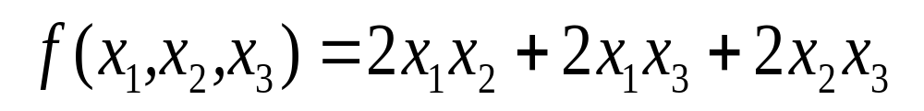
一、配方法
例 25 用配方法化二次型
成标准形, 并求所用的变换矩阵.
解 由于二次型中没有变量的平方项, 故针对某个
交叉乘积项, 如 2x₁x₂ 作如下的可逆的线性变换以产生
变量的平方项:

Slide 4
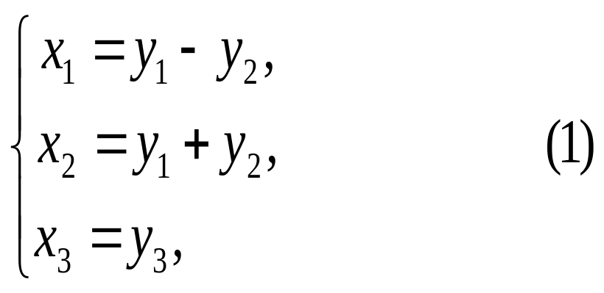
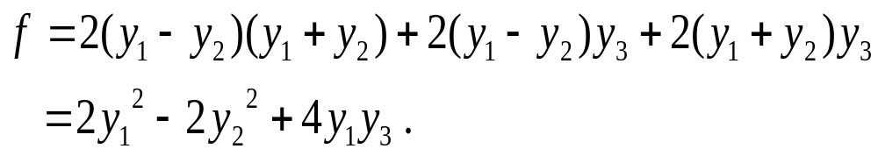
则原二次型变为
由于新变量的二次型中含有平方项, 如 y₁² 或 y₂² , 并注意
到, 二次型中除 y₂² 外其他项中不含变量 y₂ , 所以,将所有
含 y₁ 的项配成完全平方:

Slide 5
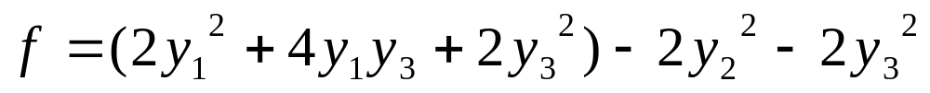
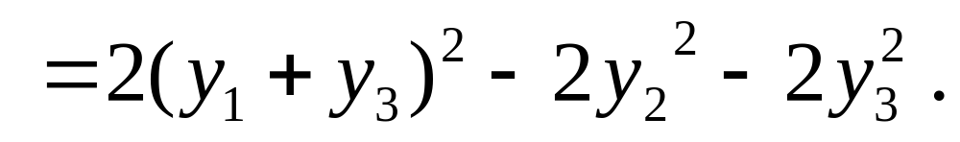
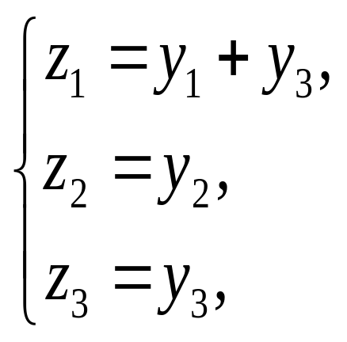
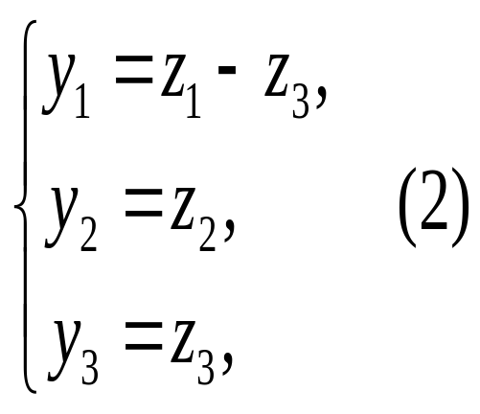
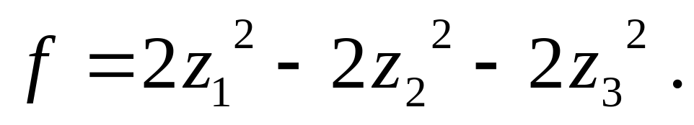
令
即
则二次型化成标准形

Slide 6
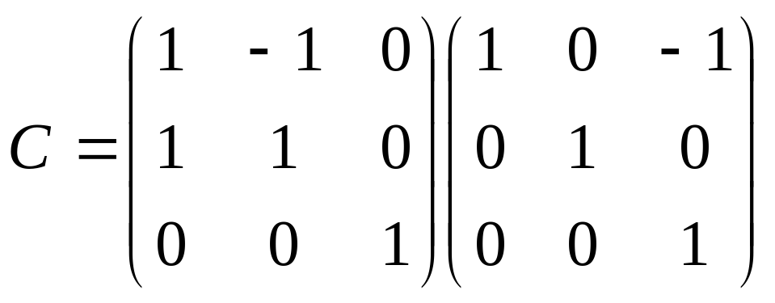
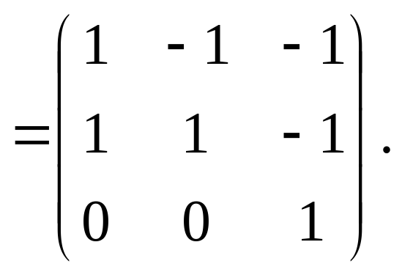
所用矩阵为

Slide 7

二、初等变换法
引理 对 n 阶实对称矩阵 A , 存在初等矩阵P₁ , P₂ ,
··· , P_{s} , 使得
P_{s}^{T}(··· (P₂^{T}(P₁^{T}AP₁)P₂) ··· )P_{s}
= diag(μ₁ , μ₂ , ··· , μ_{n}).

Slide 8
注意到初等矩阵 P_{k} 与 P_{k}^{T} 是同种类型的初等
矩阵.
矩阵 A 右乘 P_{k} , 左乘 P_{k}^{T} 相当于对矩阵 A
施行了一次初等列变换与一次对应的初等行变换
(例如, 若 P_{k} 为交换矩阵的第 i 列与第 j 列所对应
的初等矩阵, 则 P_{k}^{T} 可看做交换矩阵的第 i 行与第
j 行所对应的初等矩阵),
称之为对矩阵 A 施行了
一对相应的初等变换.

Slide 9
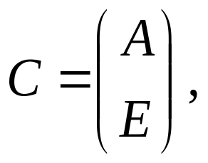
另外, 如果矩阵 A 经过有限次的各对相应的
初等变换变为对角矩阵, 则单位矩阵 E 经过同样
的初等列变换变为矩阵 P .
因而, 可以用下面的
方法将二次型化为标准形, 并求出所用的初等变
换:
步骤 1 : 构造矩阵
其中 A = (a_{ij})_{n×n} 为二次型的矩阵, E 为 n 阶单位
矩阵.

Slide 10
步骤 2 : 如果 a₁₁ ≠ 0, 则将 A 的第一行的适
当倍数加到 A 的其余各行, 使 A 的第一列的其余
元素都变为零,
每作一次初等行变换时, 对矩阵 C
施行一次同样的初等列变换.
由于 A 为对称矩阵,
这样变换后, A 的第一行的其余元素也必变为零.
如果 a₁₁ = 0 , 但存在某个 a_{1j} ≠ 0 , 则将 A 的
第 j 行加至第一行, 并将 C 的第 j 列加至第一列,

Slide 11
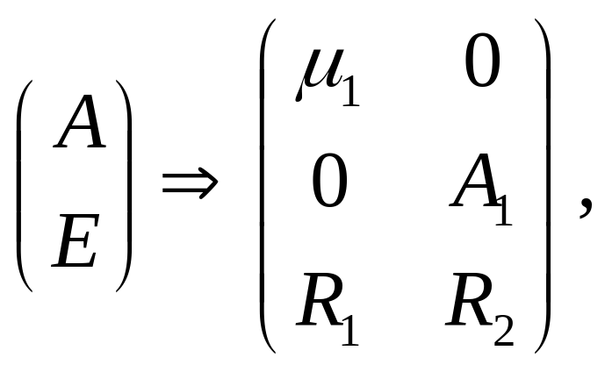
使 C 的第一行第一列的元素不为零, 为简单起见,
仍记 C 中与矩阵 A 对应的子块为 A.
再用上面的
方法将矩阵 A 的第一列与 C 的第一行其余元素
都变为零.
可用下面的分块矩阵表示上述结果:

Slide 12
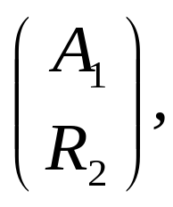
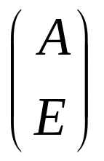
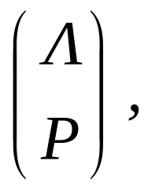
其中, A₁ 是 n - 1 阶实对称矩阵, 单位矩阵 E 经过
上述初等列变换后所变成的矩阵写成了与A 的分
块形式相应的形式 (R₁ , R₂) .
步骤 3 : 用同样的方法变换矩阵
经过有限次的初等变换, 必可将矩阵
化成
矩阵
则x = Py 即为所作的非退化的线性
变换.

Slide 13
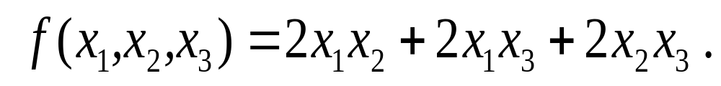
例 26 用初等变换法将二次型化为标准形,
并求出所用的线性变换.

Slide 14
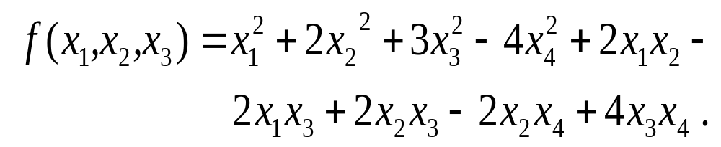
例 27 用初等变换法将二次型化为标准形,
并求出所用的线性变换.

